Slide 1
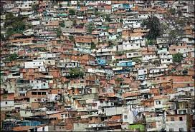
Politique de sécurité en métropoles
Elke Devroe
Dr. Criminologie
Chicago
San Paulo, Brazil

Slide 2
Contenu
Introduction
Définitions du gouvernance et méthodologie du projet de recherche des métropoles
Diagnostic toolbox basée sur des théories criminologiques
4. Quelques examples pratique des grand villes
5. Conclusions: différents regimes

Slide 3
Introduction
La gestion de la sécurité dans les métropoles:
une question actuelle de la criminologie?
À l'avenir, la population urbaine ne fera qu'augmenter (Nations Unies, 2018).
Au début du XXe siècle, environ 13% de la population mondiale (alors 1,6 milliard) vivait dans les villes. En 1950, c'était 29% et en 2005 déjà 49%. Ce nombre passera à 60% en 2030. Cela signifie que le nombre d'habitants de la ville est passé de 220 millions, plus de 730 millions à plus de 4,9 milliards aujourd’hui.
1/3 de la population vivra dans une ville de plus d'un demi-million d'habitants d'ici 2030

Slide 4
Introduction

Slide 5
Introduction
Organiser la politique de sécurité dans les grandes villes est un défi de taille pour la profession criminologique

Slide 6
Introduction
Habitabilité…
Il n’existe pas de simple «hiérarchie des villes mondiales» comme on l’affirme couramment.
Selon la population, voir les publications de l'ONU
Mais aussi
Villes intelligentes,
Villes résilientes,
Villes sûres,
Richesse et pauvreté,
Durabilité,
Diversité culturelle,
Habitabilité…(liveability)
Par conséquent, le classement n'est pas utilisé pour impliquer une hiérarchie mais pour montrer la structure d'une densité de réseau inégale. Le classement est un outil pédagogique idéal pour aider à comprendre la densité du réseau et, par conséquent, la manière dont le réseau mondial des villes fournit un cadre organisationnel pour la mondialisation: le sens de la connectivité des villes.

Slide 7
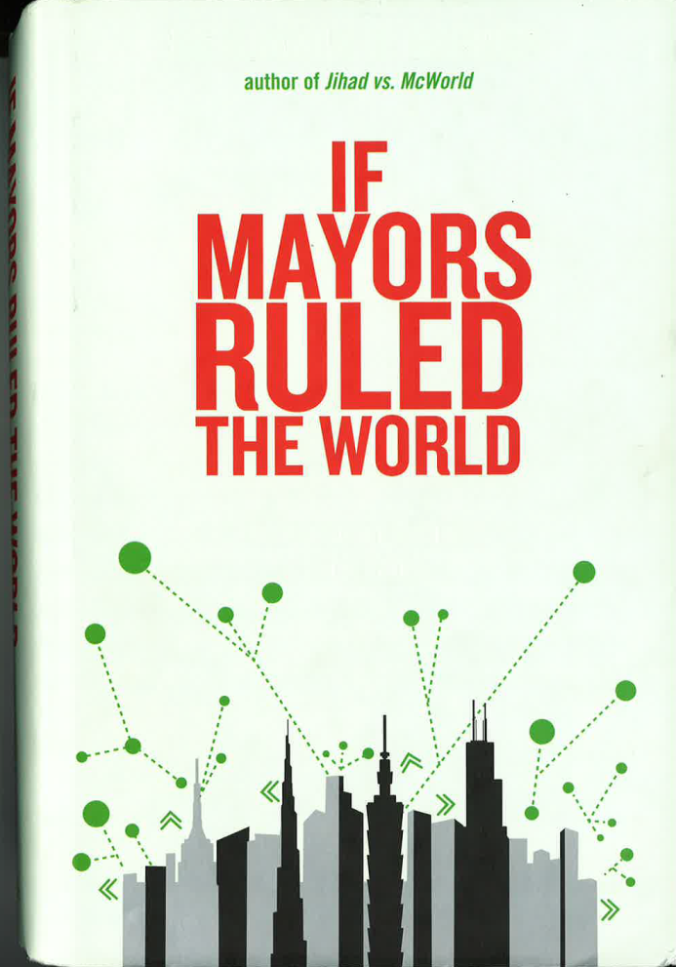
Introduction
Benjamin Barber estime que l'avenir du monde peut résider dans les politiciens qui mettent en œuvre chaque jour des changements pratiques: les maires.

Slide 8
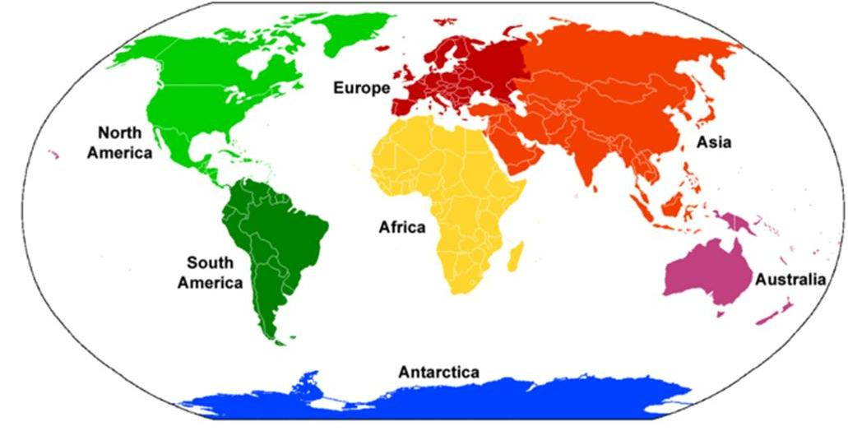
Introduction
Les métropoles dans le monde: Communication et interaction entre différents métropoles
Universum : Global
Europe
National
Metro-polise A
Metro-polise B
Metro-polise
C
Metro-polise D

Slide 9
Contenu
Introduction
Définitions du gouvernance et méthodologie du projet de recherche des métropoles
Diagnostic toolbox basée sur des théories criminologiques
4. Quelques examples pratique des grand villes
5. Conclusions: différents regimes

Slide 10
Définition gouvernance
La gouvernance est l'environnement propice qui nécessite des cadres juridiques adéquats et des processus politiques, gestionnaires et administratifs efficaces pour permettre aux autorités locales de répondre aux besoins des citoyens.
Il peut être défini comme les nombreuses façons dont les institutions et les individus organisent la gestion quotidienne d’une ville, et les processus utilisés pour réaliser efficacement l’agenda à court et à long terme du développement d’une ville.
Une gouvernance urbaine efficace est caractérisée comme démocratique et inclusive; à long terme et intégré; multi-échelles et multi-niveaux; territorial; compétent et conscient du digitalisation « digital age »
“La gouvernance urbaine est le logiciel qui permet au matériel urbain de fonctionner »
“Urban governance is the software that enables the urban hardware to function”
https://unhabitat.org/

Slide 11
Méthodologie
Agenda stratégique pour l'ensemble des gestionnaires (Maire en coalition) d’une métropole
Domaine large de la gestion de la politique locale
Éducation
Emploi
Santé & protection sociale & infrastructure
Intégration sociale & environnement
Anti-radicalisation et sécurité
Sources
Analyse des documents
Plan de la mairie
Plan de coalition
Plan de police
Plan de sécurité locale (et régionale)
Entretiens avec des experts

Slide 12
Publications
Méthodologie
2017
Question de recherche principale:
Quelles est la gouvernance (contenu et processus d'établissement de l’agenda stratégique) dans les grandes villes?
2014

Slide 13
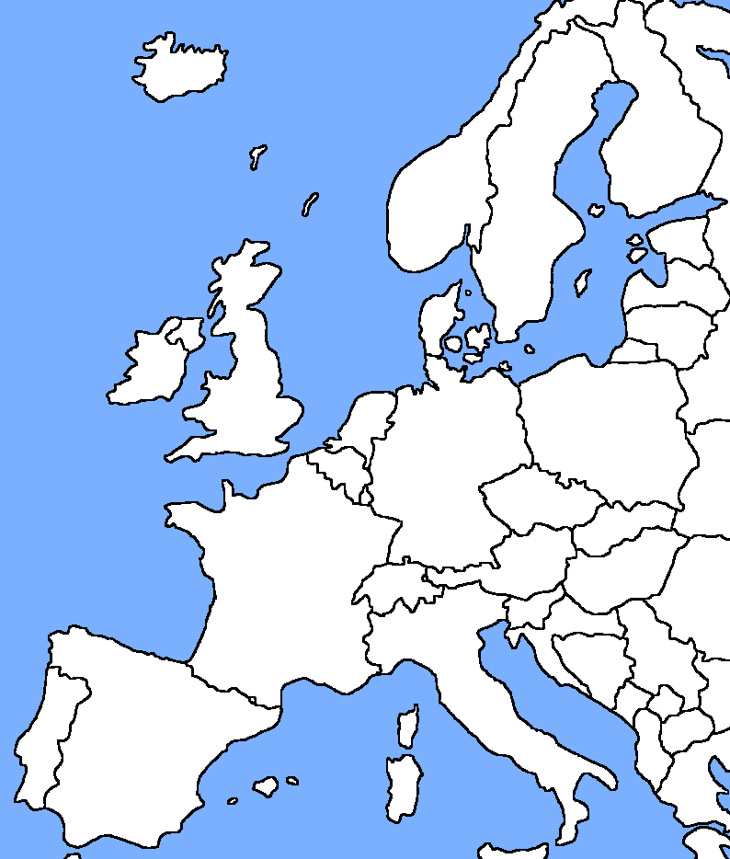
Finland
Tampere
Helsinki
Edinburgh
Projet 1
5 pays
5 métropoles
U.K.
Projet 2
9 pays
22 métropoles
U.K.
London
Netherlands
Cardiff
London
Amsterdam
Berlin
Bristol
Antwerp
Rotterdam
Berlin
Cologne
Brussels
Germany
Belgium
Germany
Paris
Paris
Strasbourg
France
France
Slovenia
Maribor
Lyon
Milan
Ljubljana
Bulgaria
Toulouse
Porto
Barcelona
Sofia
Spain
Rome
Lisbon
Italy
Portugal

Slide 14
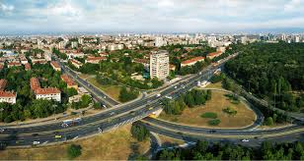
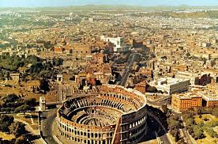
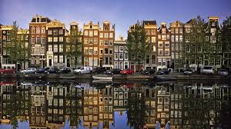
Méthodologie
Berlin
Sofia
Paris
London
Barcelona
Rome
Amsterdam

Slide 15
Méthodologie
Europe
Belgique
Pays-Bas
Italie
Royaume-Uni
Bruxelles
Amsterdam
Rome
London
Anvers
Rotterdam
Milan
Cardiff
Edinburgh
Bristol
Finlande
Slovénie
Portugal
Allemagne
France
Helsinki
Ljubljana
Lisbonne
Berlin
Paris
Tampere
Maribor
Porto
Cologne
Lyon
Toulouse
Strasbourg
= villes capitales

Slide 16
Contenu
Introduction
Définitions du gouvernance et méthodologie du projet de recherche des métropoles
Diagnostic toolbox basée sur des théories criminologiques
4. Quelques examples pratique des grand villes
5. Conclusions: différents regimes

Slide 17
Diagnostic Toolbox
Disposition | Règles de signification et d'adhésion
 | Orientations |  |  | Populations |  |  | Objectives
 | Délinquant | Victim | Environnement | Primair | Secondair | Tertiar | Service Social | Ordre public | Réduction de criminalité
JUSTICE PENALE | X |  |  |  |  | X |  | X | X
JUSTICE REPARATRICE | X | X | X |  |  | X |  | X | X
JUSTICE SOCIALE |  |  | X | X | X |  | X | X | X
GERER LES RISQUES DE CRIMINALITE ET DE DESORDRE |  | X | X | X | X | X |  | X | X
GERER LES RISQUES DES CARRIERES CRIMINELLES | X |  | X |  | X | X |  | X | X
Source: Devroe, E., Edwards, A., Ponsaers, P. (eds.) (2017). Policing European Metropolises The Politics of Security in City-Regions , London and New York: Routledge, pp. 343.

Slide 18
Diagnostic Toolbox
Définitions des mots clés du toolbox
1. Disposition
Peut être compris comme un type de pouvoir qui organisent les acteurs sociaux, admettant ceux qui veulent et peuvent adhérer à ces règles comme membres de l'organisation en question, tout en excluant ceux qui ne peuvent ni ne veulent adhérer à ces règles (Clegg, 1989).
2. Règles de signification et d'adhésion
Le pouvoir dispositionnel agit comme un moyen d'intégration sociale, liant les acteurs sociaux entre eux par des règles de sens et d'appartenance de telle sorte qu'aucun acteur ne puisse participer à une organisation, y compris les coalitions dirigeantes responsables de la gestion politique métropolitaine, s'il n'adhère pas à ces règles, des règles antérieures à l'implication d'acteurs particuliers et non réductibles à leur agent causal.
Aux fins de cette analyse, le concept de pouvoir dispositionnel (« disposition ») peut être utilisé pour caractériser les règles de signification et d'appartenance à des agendas de gestion stratégique métropolitains rivaux.

Slide 19
Diagnostic Toolbox
1. Orientations
(1) Les traditions classiques et positivistes de la pensée criminologique orientent la réaction sociale aux problèmes envers les délinquants ou ceux qui s'écartent des normes sociales (offender)
(2) La théorie criminologique de victimologie, qui s'est accélérée en Europe occidentale et l’Amérique de Nord dans les années 1970, privilégie une focalisation sur les victimes et leur vulnérabilité aux victimisation.
(3) Une tradition plus ancienne, incarnée dans les travaux du Chicago School, privilégie une recherche et une politique centrées sur les environnements qui sont censés générer des problèmes de délinquance et de victimisation.

Slide 20
Diagnostic Toolbox
2. Populations et objectives
Une autre façon de conceptualiser les priorités pour les programmes de sécurité locale est de considérer les différentes populations qui peuvent être la priorité des programmes alternatifs.
La pensée criminologique s'appuie ici sur une distinction que l'on trouve en épidémiologie et en politique de santé publique entre les populations d'intérêt :
primaires, c'est-à-dire l'ensemble de la population
secondaires ou certains groupes sociaux que l'on pense être particulièrement « à risque » d'être victimisés ou de s'engager dans les comportements délictueux et, enfin
tertiaires de victimes et de délinquants réels connus des autorités, notamment en raison de leur victimisation multiple et répétée et / ou de leurs infractions prolifiques.

Slide 21
Diagnostic Toolbox
3. Objectives
Un dernier ensemble de concepts pour diagnostiquer les programmes de sécurité s'inspire de la littérature bien établie sur les objectifs alternatifs de :
fournir divers services sociaux
maintenir l'ordre public
réduire la criminalité

Slide 22
Diagnostic Toolbox
Disposition | Règles de signification et d'adhésion
 | Orientations |  |  | Populations |  |  | Objectives
 | Délinquant | Victim | Environnement | Primair | Secondair | Tertiar | Service Social | Ordre public | Réduction de criminalité
JUSTICE PENALE | X |  |  |  |  | X |  | X | X
JUSTICE REPARATRICE | X | X | X |  |  | X |  | X | X
JUSTICE SOCIALE |  |  | X | X | X |  | X | X | X
GERER LES RISQUES DE CRIMINALITE ET DE DESORDRE |  | X | X | X | X | X |  | X | X
GERER LES RISQUES DES CARRIERES CRIMINELLES | X |  | X |  | X | X |  | X | X
Source: Devroe, E., Edwards, A., Ponsaers, P. (eds.) (2017). Policing European Metropolises The Politics of Security in City-Regions , London and New York: Routledge, pp. 343.

Slide 23
Diagnostic Toolbox
4. Dispositions
4.1. Justice pénale
La gestion politique du métropolitaine consiste à appliquer le droit pénal en soutenant la poursuite et la sanction des infractions à cette loi. En tant que tel, les services de police se limitent à une réaction aux infractions déjà commises et sont donc essentiellement réactifs.
Théorie criminologique : Beccaria (criminologie classique)

Slide 24
Diagnostic Toolbox
4. Dispositions
4.2. Justice réparatrice (1)
La gestion politique métropolitaine est accomplie par la négociation de réparations entre les délinquants et les victimes et par une tentative délibérée de contourner le processus de justice pénale et peut être considérée comme un moyen de déjudiciarisation. Il s'intéresse également à la réinsertion non étatique (églises, associassions, travail bénévole) des délinquants.
Il s’agit ici de trouver des moyens réparatrices et réintégration et pour les délinquant pas encore sanctionnés (médiation avant le processus pénal) et bien pour les détenus retournant dans la société après avoir subis leur peines (bureau de médiation, conditions de probation). Les assistants sociaux (maison de justice) accompagnent la médiation entre victime et auteur.

Slide 25
Diagnostic Toolbox
A
4. Dispositions
Justice réparatrice (2)
Théorie criminologique:
Il s’agit du souci principal: Réformer plutôt que de maintenir ou d'augmenter la justice pénale et les processus pénaux. Le principal exemple de ce criminologie contemporaine est le mouvement mondial de justice réparatrice popularisé dans la recherche-action de John Braithwaite (1989, 2002, 2003), dont les qualités distinctives sont :
(1) une orientation vers la réparation de l'interdépendance des victimes et des délinquants dans le contexte de l'environnement familial et communauté dans lequel ils vivent ;
(2) l'utilisation de stratégies tertiaires pour détourner les différends entre victimes et délinquants - des réparations convenues directement entre des victimes et des délinquants particuliers (dehors de la justice)
(3) réparer les torts subis par les victimes tout en permettant la réinsertion, plutôt que la honte stigmatique des délinquants.

Slide 26
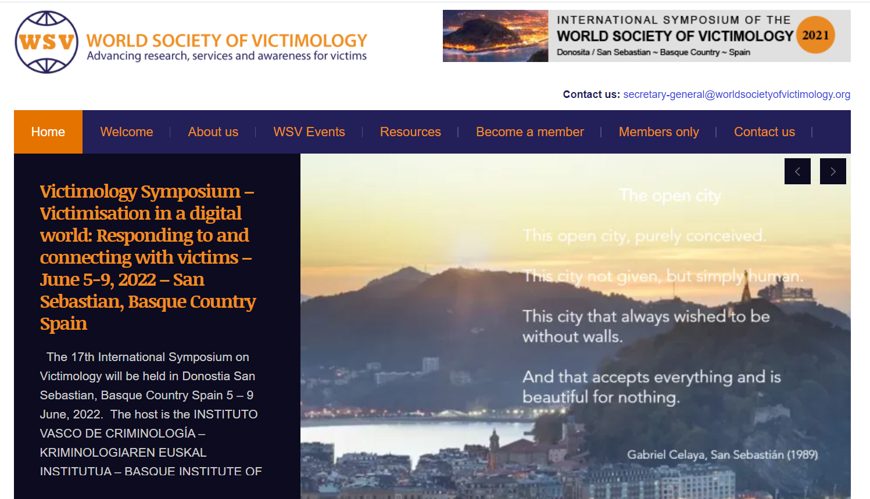
A

Slide 27
Diagnostic Toolbox
4. Dispositions
4.3. Justice sociale (1)
La gestion politique métropolitaine est accomplie grâce à l'utilisation de politiques sociales et économiques pour résoudre les problèmes d'exclusion sociale et politique des citoyens qui, à leur tour, sont censés causer des conflits sociaux, y compris la victimisation criminelle et les troubles civils. Un programme de justice sociale vise à étendre les droits des citoyens à l'amélioration de l'éducation, de la formation, de l'emploi, du logement, de la santé, des loisirs et du soutien familial, et à lutter contre les inégalités d'accès à ces droits au moyen d'une redistribution.
Une telle disposition est par essence étiologique en ce qu'elle concerne les causes profondes, sociales, du crime.
Théories criminologiques : Prévention, théorie de désorganisation sociale la désorganisation sociale ( Shaw & Mc. Kay, Chicago School); (social capital, social efficacy) (Sampson)

Slide 28
Diagnostic Toolbox
4. Dispositions
4.3. Justice sociale (2)
Cette disposition reconnaît des conditions environnementales et le passage de la justice pénale à la justice sociale.
La gestion politique cherche non seulement à réformer mais à transformer les programmes de justice pénale, conformément aux principes de justice sociale, à reconnaître les inégalités flagrantes dans l'expérience de la délinquance et de la victimisation au sein et entre les métropoles et à redistribuer la sécurité en conséquence. En criminologie contemporaine, ce programme de transformation est le plus évidemment lié à des stratégies préventives qui sont :
orienté vers les environnements qui génèrent des distributions inégales de délinquance et de victimisation ;
(2) entreprendre des mesures correctives pour réduire la concentration des infractions et de la victimisation dans les environnements à forte criminalité ; et
(3) utiliser des politiques sociales et économiques pour réduire les inégalités criminogènes de richesse et d'opportunités tout au long d'une formation sociale.

Slide 29
Diagnostic Toolbox
B
4. Dispositions
4.3. Justice sociale (3)
L 'agenda est de remettre en question l'idée même du crime et du désordre en tant qu'objets de `` maintien de l'ordre '', et de les recadrer en objets de « prévention sociale » (Hope et Karstedt, 2003), « sécurité de la communauté » (Hughes, 2007; Hughes et Rowe, 2007), « sécurité intégrale » (Devroe, 2013) ou « sécurité urbaine » (EFUS, 2012; Edwards, Hughes et Seigneur, 2013).

Slide 30
Théories Criminologiques
Théorie de la désorganisation sociale (Chicago School, théorie écologique)
Se concentre sur l'adaptation des groupes sociaux aux processus d'urbanisation et aux formes changeantes d'organisation sociale.
Au début des années 40, les sociologues Clifford Shaw et Henry McKay ont mené des recherches sur le comportement criminel dans la ville de Chicago. Ce qui est sorti de leur travail est devenu connu sous le nom de «théorie de la désorganisation sociale» (SDT), et l'école connue sous le nom d '«école de Chicago»
Suggère que la criminalité se produit dans des communautés qui connaissent une rupture des mœurs et des opportunités sociales, comme dans les communautés urbaines très peuplées et à faible revenu (Burgess, 1964; Sutherland, 1970; Shaw et Mc. Kay, 1969)
Concept d ’« efficacité collective »:« C’est le lien entre la confiance mutuelle et la volonté d’intervenir pour le bien commun qui définit le contexte de voisinage de l’efficacité collective »(Sampson, 1997; Crawford, 1999).
Initiatives pour renforcer et réparer la «texture sociale» dans un quartier (prévention) (Van Dijk et al, 2000)

Slide 31
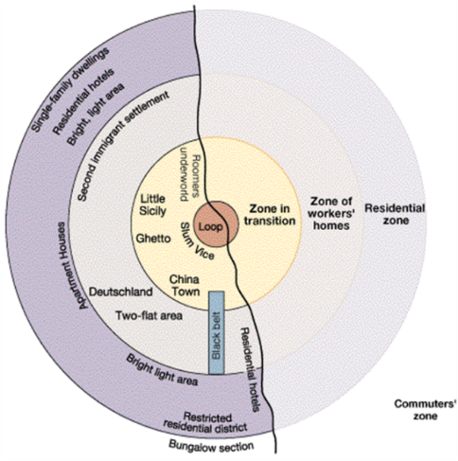
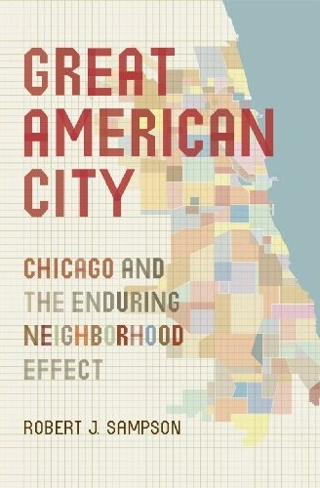
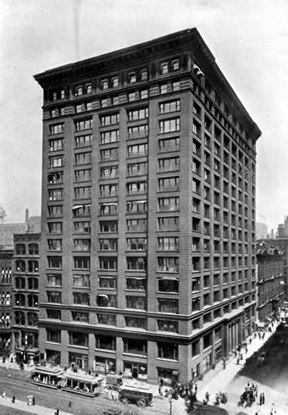
Théories Criminologiques
B
Chicago school
La cohésion sociale :
une sorte d'investissement affectif et social dans un quartier et un sentiment d'appartenance chez ses habitants
Capital social :
caractéristiques de l'organisation sociale, telles que les réseaux, les normes et la confiance, qui facilitent la coordination et la coopération pour un bénéfice mutuel
Efficacité sociale:
L'efficacité collective capture le lien entre la cohésion, en particulier la confiance au travail, et les attentes partagées pour l'action

Slide 32
Diagnostic Toolbox
Disposition | Règles de signification et d'adhésion
 | Orientations |  |  | Populations |  |  | Objectives
 | Délinquant | Victim | Environnement | Primair | Secondair | Tertiar | Service Social | Ordre public | Réduction de criminalité
JUSTICE PENALE | X |  |  |  |  | X |  | X | X
JUSTICE REPARATRICE | X | X | X |  |  | X |  | X | X
JUSTICE SOCIALE |  |  | X | X | X |  | X | X | X
GERER LES RISQUES DE CRIMINALITE ET DE DESORDRE |  | X | X | X | X | X |  | X | X
GERER LES RISQUES DES CARRIERES CRIMINELLES | X |  | X |  | X | X |  | X | X
Source: Devroe, E., Edwards, A., Ponsaers, P. (eds.) (2017). Policing European Metropolises The Politics of Security in City-Regions , London and New York: Routledge, pp. 343.

Slide 33
Diagnostic Toolbox
C
4. Dispositions
4.4. Gérer les risques de criminalité et de désordre (risk management)
La gestion politique métropolitaine anticipe les risques grâce à des mesures telles que : la réduction des opportunités situationnelles de criminalité ; des conseils prudentiels et des incitations permettant aux citoyens d'assumer la responsabilité de réduire leurs propres risques. C'est essentiellement une disposition anti-étiologique (ne prends pas les causes profonde en cours) et proactive.
Théories criminologiques : Les théories de contrôle, que l'on appelle les « criminologies de la vie quotidienne » (criminologies of every day life), comprend des théories telles que le
le choix rationnel
l'activité de routine
le crime comme opportunité (Felson)
la prévention de la criminalité situationnelle ( Johnstone et Shearing, 2003 et Cohen et Felson, 1979; M.Felson, 2002)

Slide 34
Théories Criminologiques
« Criminologies de la vie quotidienne »
Depuis les années 1970, un ensemble d'idées criminologiques tout à fait différent a commencé à émerger et à influencer la politique gouvernementale
Les théories qui façonnent maintenant la pensée officielle sont des théories de contrôle de divers types qui considèrent le crime et la délinquance comme des problèmes non pas de privation mais de contrôles inadéquats.
«Contrôles sociaux, contrôles situationnels, autocontrôle - tels sont les thèmes désormais dominants de la criminologie contemporaine et des politiques de lutte contre la criminalité auxquelles ils donnent lieu» (Garland, 2001: 15)
Un genre de théories de contrôle, que l'on appelle les `` criminologies de la vie quotidienne '', comprend des théories telles que le choix rationnel, l'activité de routine, le crime comme opportunité et la prévention situationnelle du crime et est rapidement devenu une ressource majeure pour les décideurs politiques au cours des deux dernières décennies ( Johnstone et Shearing, 2003 et Cohen et Felson, 1979; Felson, 2002).
2

Slide 35
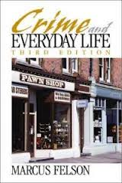
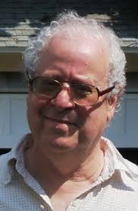
Théories Criminologiques
Marcus Felson
Marcus Felson est professeur de justice pénale à la Texas State University. Il est l'auteur de « Crime and Everyday Life », « Crime and Nature », et co-auteur de « Opportunity Makes the Thief.».
Le professeur Felson est à l'origine de l'approche de l'activité de routine pour l'analyse de la criminalité.
Felson, Marcus (1994). Crime and Everyday Life: Insight and Implications for Society. Thousand Oaks, CA: Pine Forge Press.

Slide 36
Théories Criminologiques
La théorie du choix rationnel
La théorie du choix rationnel est basée sur les philosophies scolaires classiques utilitaires. Ils ont fait valoir que la punition, si elle était prouvée, rapide et proportionnée au crime, était dissuasive pour le crime (Beccaria).
Cette philosophie a été relancée dans les années 1970 (George Stigler, «The Optimum Enforcement of Laws»).
La théorie du choix rationnel soutient que les criminels, comme les autres personnes, tiennent compte de tous les coûts / risques et avantages lorsqu'ils décident de commettre ou non un crime et de penser en termes économiques.
Les criminels essaieront de minimiser les risques de criminalité en tenant compte de l'heure, du lieu et d'autres facteurs situationnels.

Slide 37
Théories Criminologiques
La théorie du choix rationnel
Dans cette perspective, des mesures de prévention ou de réduction du crime peuvent être conçues pour accroître les efforts nécessaires pour commettre le crime, comme le renforcement des objectifs. Les théories du choix rationnel suggèrent que l'augmentation du risque d'infraction et de la probabilité d'être pris, grâce à une surveillance accrue, à la présence de la police ou des agents de sécurité, à un éclairage public supplémentaire et à d'autres mesures, sont efficaces pour réduire la criminalité.
Ces théories du choix rationnel sont controversées, alors qu’elles sont liées au néolibéralisme, et ont été à la base de la prévention du crime par la conception de l’environnement. Ces chercheurs soutiennent que la criminalité n'est relativement pas affectée par des causes sociales telles que la pauvreté, les inégalités et le chômage.
La théorie des activités de routine (M. Felson et L. Cohen) est inspirée de la théorie du choix rationnel.

Slide 38
Théories Criminologiques
C
Théorie des activités de routine
Doit être motivé
Convergence physique
dans le temps et dans l'espace
Délinquent
possible
Cible possible
Absence du controle effective
Lumières,
Clôtures,
Serrures,
Zones ouvertes et visibles
Surveillance caméra .
Crime
Peut être:
(1) Objets (crimes contre les biens)
(2) Personnes (crimes contre la personne)
Peut être:
(1) Objets (conception environnementale)
(2) Personnes (contrôleurs)
Doit être:
capable

Slide 39
Diagnostic Toolbox
D
4. Dispositions
4. 5. Gérer les risques des carrières criminelles
Interventions précoces (« early intervention ») auprès de groupes « à risque » d’entreprendre une carrière déloyale (offender careers) ; programmes de désistement pour les délinquants prolifiques et prioritaires (etnic profiling).
Il s'agit d'une disposition proactive mais fondée sur une réflexion étiologique et éclairée par les connaissances des innovations dans les études longitudinales sur les carrières criminelles.
Théories criminologiques :
Early intervention (théorie de contrôle, Hirshi)
Differential association (Sutherland) (comportement appris par les autres)
Théories psychologiques

Slide 40
Théories Criminologiques
D
Théorie du contrôle social: théorie du lien social (Hirschi, 1969; Gottfredson, 1990)
Au lieu de rechercher des facteurs qui font que les gens deviennent criminels, ces théories tentent d'expliquer pourquoi les gens ne deviennent pas criminels.
Quatre caractéristiques principales:
Attachement aux autres
Croyance en la validité morale des règles
Engagement envers la réussite
Participation à des activités conventionnelles
Hirschi a développé cette théorie, avec l'idée qu'un
la personne ayant une faible maîtrise de soi est plus susceptible de devenir criminelle.

Slide 41
Contenu
Introduction
Définitions du gouvernance et méthodologie du projet de recherche des métropoles
Diagnostic toolbox basée sur des théories criminologiques
4. Quelques examples pratique des grand villes
5. Conclusions: différents regimes

Slide 42
Exemples
Gérer les risques des carrières criminelles
Exemples
Plans de sécurité régionaux d'Amsterdam (2010-2014, 2014-2018), de Rotterdam (2010-2014, 2014-2018) et d'Anvers (2003-2017), qui reposent sur une recherche et une politique croissantes l'intérêt pour le crime et le « parcours de vie » , en particulier l'idée qu'il est possible d'identifier des modèles communs dans l'apparition et la reproduction de comportements délictueux parmi les criminels prolifiques de « carrière » et, sur cette base, de créer un abandon (« Desistance »).
Croyance que les criminels prolifiques sont responsables de l'écrasante majorité des infractions dans une localité, l'implication municipale étant que des réductions substantielles de la criminalité et du désordre peuvent être accomplies rapidement et peuvent être soutenues si ces délinquants individuels peuvent être identifiés et soumis à une surveillance intensives et la réhabilitation

Slide 43
Exemples
Gérer les risques des carrières criminelles (2) exemples
Le programme « Top 1000 » qui est la pièce maîtresse des projets d'Amsterdam, de Rotterdam qui consacre des ressources substantielles à l'implication d'un large éventail d'agences dans les délinquants prolifiques, y compris leur école ou leurs employeurs, leurs familles, leurs amis et leurs réseaux de parenté élargis, ainsi qu'un large éventail d'agences municipales compétentes, notamment des travailleurs sociaux, des enseignants, des autorités du logement et de la santé ainsi que des services de police et de probation.
Non uniquement les ‘1000’ délinquants sont visé mais également leurs frères et sœurs
Anvers: U-Turn: programmes alternatives avec les jeunes pour éviter une peine pénal
Objectifs: Détecter d’autres façon de trouver du valeurs dans la vie sans la violence et le crime (sport, éducation, trouver de travailles, des bons amies, etc….)

Slide 44
Contenu
Introduction
Définitions du gouvernance et méthodologie du projet de recherche des métropoles
Diagnostic toolbox basée sur des théories criminologiques
4. Quelques examples pratique des grand villes
5. Conclusions: différents regimes

Slide 45
Conclusions
Différents régimes dans la politique urbaine
1. Maintenance régime
La justice pénal classique poursuivre et punir le délinquants
2. Régimes de développement
Innovations en droit civil et administratif, méthodes extrajudiciaires et pré-judiciaires (médiation) de gestion des risques. Les autorités municipales peuvent définir leurs propres programmes = politique essentiellement proactifs
Amsterdam et Rotterdam (programme Top-600), Anvers (U-Turn) ↔ Bruxelles, Rome (profilage ethnique)

Slide 46
Conclusions
Conclusion: Différents régimes dans la politique urbaine
3. Reformist regimes
Négociation de réparations entre les délinquants et les victimes et tentative délibérée de contourner le processus de justice pénale (déjudiciarisation) = limitée (Cardiff)
4. Régimes de justice sociale
L'utilisation de politiques sociales et économiques pour résoudre les problèmes d'exclusion sociale et politique des citoyens qui, à leur tour, sont soupçonnés de causer des conflits sociaux, y compris la victimisation criminelle et les troubles civils (Milan, Bruxelles)

Slide 47
Merci de votre attention. Questions?
Elke Devroe
Docteur en criminologie | Administrateur
Adresse postale | Maisstraat 110, 9000 Gand, Belgique | Centre de Connaissance Sécurité Sociétale & Cohésion Sociale
Portable | +32(0)488 29.33.60
Email | Devroeelke@gmail.com

